Slide 1
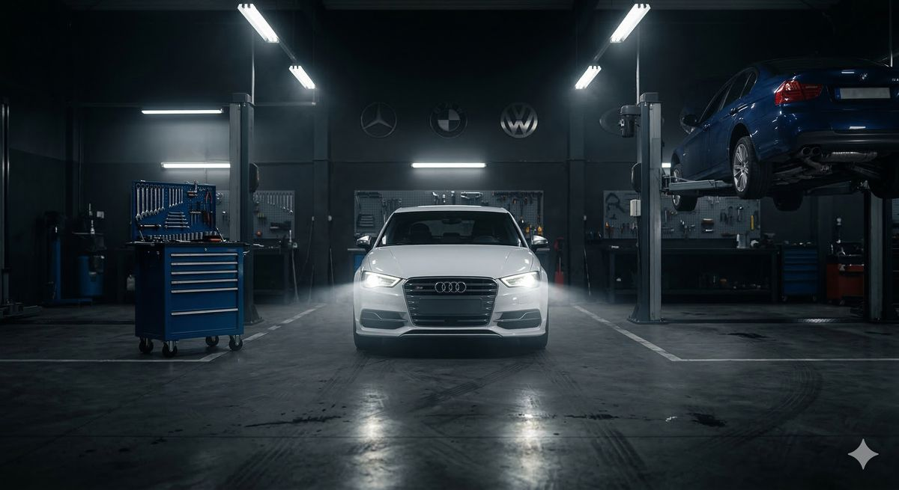

TU TALLER, ATENDIENDO
CLIENTES 24/7
Propuesta de transformación digital para Romo Motorsport
Presentado por AutoAtención BA | Marzo 2026

Slide 2
¿CUÁNTA PLATA ESTÁS DEJANDO EN LA MESA?
40%
CONSULTAS FUERA DE HORARIO
Llegan después de las 18hs. Si no respondés en 5 minutos, van al taller de al lado.
68%
ELIGEN AL QUE RESPONDE PRIMERO
Tu competencia responde al instante con bots. Vos respondés cuando podés... si podés.
$0
TU WEB ESTÁ CAÍDA
romomotorsport.com.ar no funciona. Cuando te buscan en Google, no existís.
Cada día sin presencia digital = clientes que van a tu competencia

Slide 3
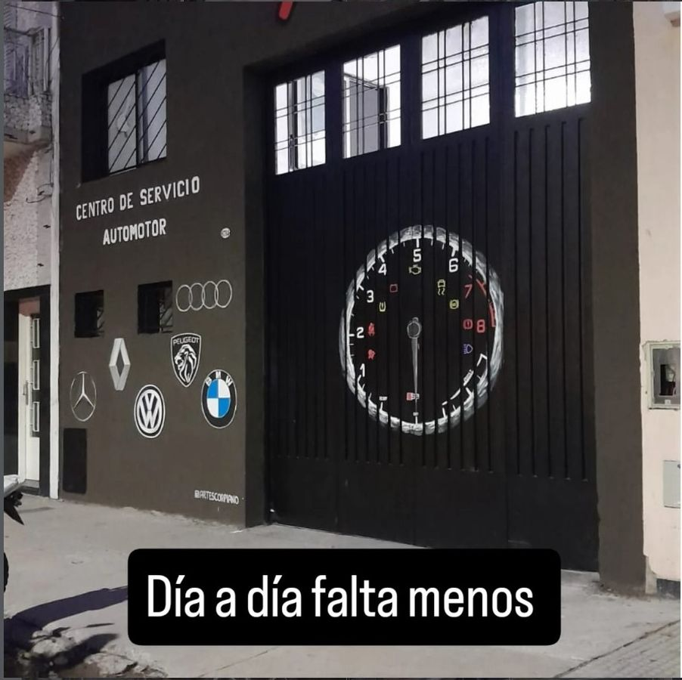
¿CUÁNTO TE CUESTA NO HACER NADA?
Si perdés solo 5 clientes por mes
por no responder a tiempo:
Service completo
$180.000
× 5 clientes/mes
$900.000
× 12 meses
$10.800.000/año
$10.800.000 al año en clientes perdidos
Tu taller merece más clientes
La buena noticia: tiene solución, y es más simple de lo que pensás.

Slide 4




LA SOLUCIÓN: TU TALLER, SIEMPRE ONLINE
LANDING PAGE
PROFESIONAL
RECEPCIONISTA
IA 24/7
CONTENIDO
CON IA
META ADS
LOCALES
Aparecés en Google cuando buscan 'mecánico cerca'
Atiende WhatsApp, agenda turnos, nunca descansa
Posts profesionales para Instagram y Facebook
Publicidad en Instagram/Facebook para tu zona
Todo integrado. Sin que tengas que hacer nada.

Slide 5
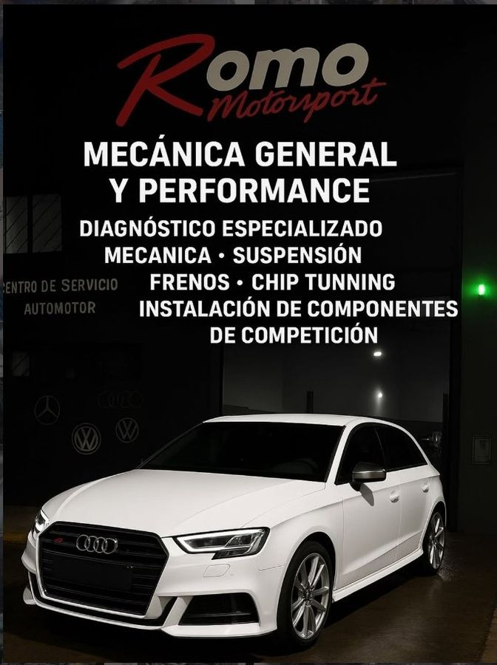





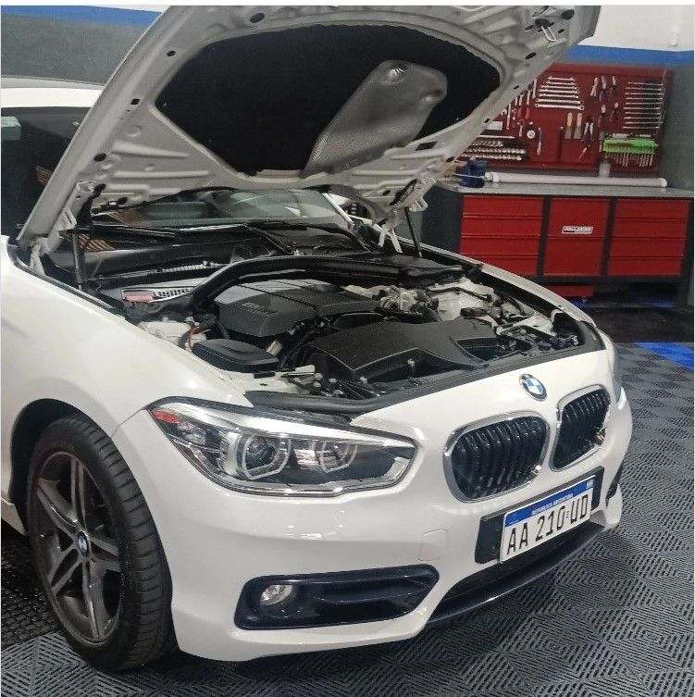
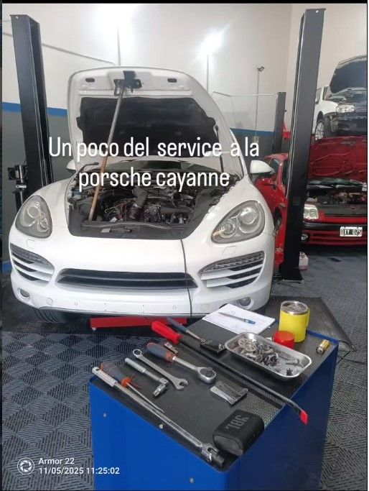
LANDING PAGE
romomotorsport.com.ar
PROFESIONAL
Diseño premium
dark automotriz
SEO local:
aparecés en Google
Tus 2 sucursales
con Google Maps
Botón WhatsApp
en toda la página
Service
Frenos
Scanner
Neumáticos
Galería con fotos
reales de TU taller
Mobile first: 80%
entra desde el celu
PEDIR TURNO
Todos tus servicios con precios reales

Slide 6






RECEPCIONISTA IA 24/7
Romo Motorsport
En línea
¿Qué hace el bot por vos?
Hola, ¿hacen service para Audi A3?
Atiende WhatsApp día y noche
¡Hola! Sí, trabajamos con Audi.
El service completo está $180.000
e incluye aceite + filtros + revisión
de 25 puntos. ¿Querés agendar?
Responde precios y servicios
Agenda turnos automáticamente
Sí, ¿tienen turno el sábado?
Envía ubicación de las 2 sucursales
¡Tenemos! Sábado 9:30 o 11:00.
¿Cuál te queda mejor? Te mando
la ubicación de la sucursal.
Deriva al humano si es necesario
11hs dale
Habla como vos, no como robot
¡Listo! Turno confirmado sábado
11:00. Te espero en Ulrico
Schmidl 6784, Mataderos.
Nunca pierde una consulta

Slide 7

CONTENIDO CON IA + META ADS
CREACIÓN DE CONTENIDO
META ADS LOCALES
Posts profesionales con IA para Instagram
Campañas en Instagram y Facebook
Diseños con fotos reales de tu taller
Segmentación por zona (Mataderos/Liniers)
Calendario de publicaciones mensual
Anuncios que aparecen a conductores cercanos
Textos que generan consultas
Remarketing a quienes visitaron tu web
Adaptado a tu marca y estilo
Reportes mensuales de rendimiento
Imágenes de alta calidad con IA
Optimización continua del presupuesto
Tu competencia ya está en redes. Vos también tenés que estar.

Slide 8
¿QUÉ RESULTADOS PODÉS ESPERAR?
+20
+8
$1.4M
24/7
CONSULTAS
NUEVAS/MES
TURNOS
AGENDADOS
FACTURACIÓN
ADICIONAL/MES
ATENCIÓN
SIN PARAR
CÁLCULO REAL PARA ROMO MOTORSPORT
8 turnos nuevos × $180.000 (service promedio) = $1.440.000/mes
Inversión mensual: ~$200 USD ≈ $240.000 → ROI: 6x

Slide 9

¿CÓMO LO IMPLEMENTAMOS?
Vos no tenés que hacer nada técnico. Nosotros nos encargamos de todo.
DÍA 1
KICKOFF
Te hacemos unas preguntas sobre tu negocio, servicios y precios. Tomamos las fotos que necesitamos. Nada más.
DÍA 2-3
PÁGINA ONLINE
Diseñamos y publicamos tu landing page con todas las fotos, servicios, precios y ubicaciones.
DÍA 3-5
BOT ACTIVO
Configuramos el recepcionista IA con tus datos. Lo entrenamos con tus preguntas frecuentes y lo conectamos a tu WhatsApp.
DÍA 7+
CONTENIDO + ADS
Arrancamos a publicar contenido en tus redes y lanzamos campañas de Meta Ads apuntando a tu zona.
En 1 semana tenés todo funcionando. Sin complicaciones.

Slide 10
¿CUÁNDO VEO RESULTADOS?
SEMANA 1
Tu página aparece en Google. El bot empieza a atender consultas. Vas a ver los primeros mensajes automatizados.
SEMANA 2-4
Primeros turnos agendados por el bot. Posts en redes generando consultas. Las primeras campañas de Meta Ads llegan a conductores en tu zona.
MES 2
El bot ya aprendió las preguntas más comunes. La página rankea en búsquedas locales. Empezás a notar más consultas que antes.
MES 3+
Flujo constante de clientes nuevos. Reseñas positivas subiendo. Tu taller se posiciona como referente digital en la zona.
Esto no es magia — es tecnología aplicada a tu negocio. Y funciona.

Slide 11
INVERSIÓN
RECOMENDADO
ESTÁNDAR
BÁSICO
PREMIUM
USD 600
USD 300
USD 900
setup único
setup único
setup único
USD 200/mes
USD 100/mes
USD 300/mes
Todo lo del Básico +
Recepcionista IA 24/7
Todo lo del Estándar +
Landing page profesional
Agenda turnos WhatsApp
Contenido IA (posts)
SEO local en Google
Responde precios y FAQs
Meta Ads management
Galería con fotos reales
Soporte por email
Reseñas automáticas
2 ubicaciones con Maps
Analytics dashboard
Soporte prioritario
Account manager dedicado
Compromiso mínimo 3 meses. Después seguís mes a mes. Garantía de satisfacción.

Slide 12
¿CÓMO SE PAGA?
ESTRUCTURA DE PAGO
MÉTODOS DE PAGO
1
Setup único al confirmar
Pagás el setup y arrancamos a trabajar. En 7 días tenés todo funcionando.
Transferencia bancaria
Pesos argentinos (ARS) — CBU/alias
2
Cuota mensual desde el mes 1
MercadoPago
Se paga por adelantado cada mes. El primer mes arranca cuando tu página esté online.
Tarjeta de crédito, débito o saldo MP
3
Compromiso mínimo: 3 meses
Es el tiempo mínimo para ver resultados reales. Después, seguís mes a mes sin permanencia.
Garantía de satisfacción • Contrato claro • Sin letra chica

Slide 13
PRÓXIMOS PASOS
1
Elegís tu plan y arrancamos hoy
2
En 48hs tu página está online
3
En 72hs el bot atiende tu WhatsApp
EMPEZAR AHORA

